Slide 1
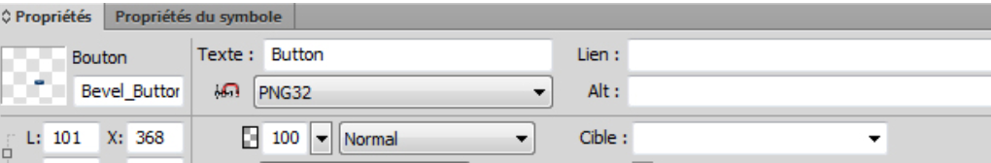
Adobe Fireworks
Fireworks est considéré comme l’outil phare pour le webdesign, et on ne pense pas assez à l’utiliser pour faire du maquettage. Pourtant sa bibliothèque riche de composants et la possibilité de mapper des interactions lui donne une efficacité dans la pratique du wireframing. Si certains considèrent que Photoshop est surdimensionné pour la pratique du webdesign nous pourrions retourner la remarque à Fireworks pour la pratique unique du maquettage. Une personne non familière de la suite Adobe aura besoin d’une phase d’apprentissage afin d’appréhender le logiciel. Je ne le conseillerais donc pas à un non initié. Il est plutôt destiné aux webdesigners qui maitrisent déjà l’environnement Adobe. Fireworks est également efficace pour la création de maquettes hautes fidélités (avec le design finalisé). La génération de HTML avec les images découpées lui confère une force globale de conception, réalisation et post-intégration d’interface.

Slide 2
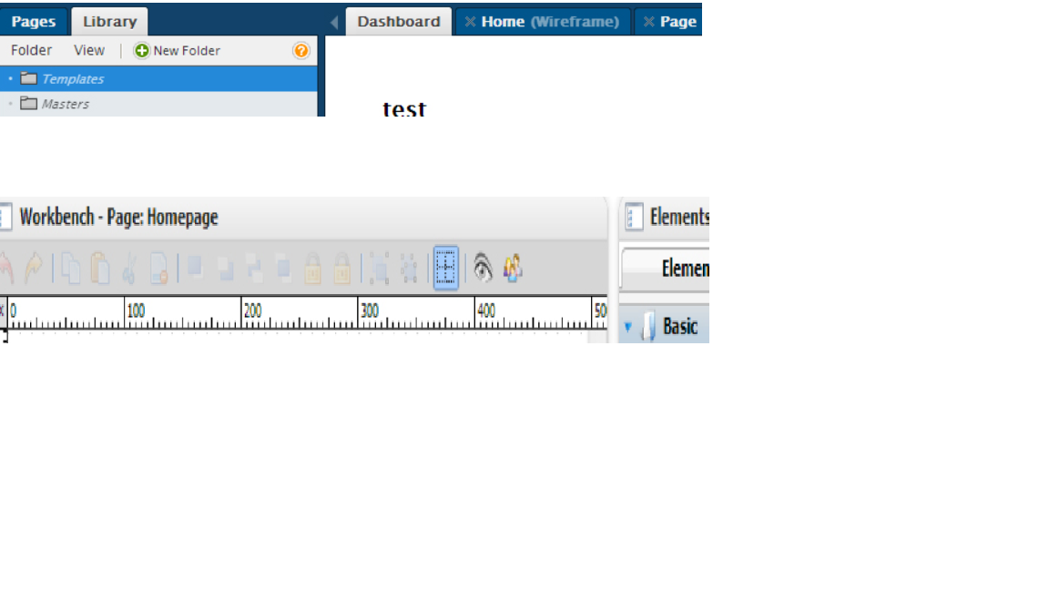
Protoshare et justProto
Dans la même lignée, ProtoShare et JustProto proposent des interfaces plus typée logicielle. Les outils sont un peu plus complets et permettent d’être précis (panneau contextuel). Les bibliothèques sont riches et compatibles mobiles.

Slide 3
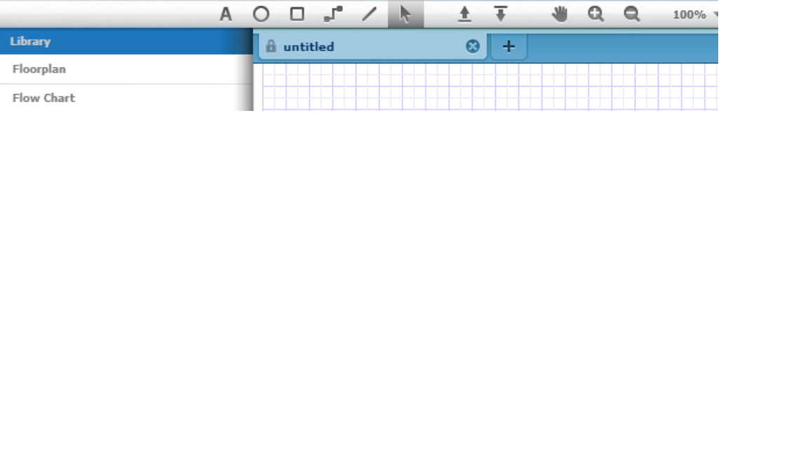
GLIFFLY
permet de créer des visuels variés mais en version modeste. Les composants d’interfaces ne sont pas nombreux. Ce n’est pas l’outil le plus efficace pour créer des maquettes.

